Slide 1




Slide 2


Μάθημα 1
Εισαγωγή στην Αφρικανική αφήγηση και ιστορίες

Slide 3

Μάθημα 1 Εισαγωγή στην Αφρικανική αφήγηση και ιστορίες
Μαθησιακά αποτελέσματα

Slide 4

Με την επιτυχή ολοκλήρωση αυτού του μαθήματος, οι ενήλικες εκπαιδευόμενοι θα είναι σε θέση... | Γνώσεις | Δεξιότητες | Στάσεις
 | Να γνωρίζουν για το ιστορικό της αφρικανικής αφήγησης | Να συζητούν τη σημασία της αφήγησης ιστοριών για τη διατήρηση του πολιτισμού | Να είναι πρόθυμοι να μάθουν την πολιτιστική σημασία των αφρικανικών παραμυθιών
 | Να γνωρίζουν αφρικανικές ιστορίες | Να περιγράφουν τον ρόλο του τροβαδούρου στην αφρικανική αφήγηση ιστοριών | Να είναι πρόθυμοι να γνωρίζουν τις κοινωνικές αξίες του αφρικανικού πολιτισμού για την κατανόηση των ιστοριών και των εμπειριών των γενεών.
 | Να γνωρίζουν έναν τροβαδούρο ως παραμυθά/ αφηγητή, δάσκαλο και σύμβουλο | Να προσδιορίζουν στοιχεία και χαρακτηριστικά της αφρικανικής αφήγησης | Να εκτιμούν την κοινοτική συμμετοχική εμπειρία της αφρικανικής αφήγησης και του τρόπου με τον οποίο συμβάλλει στον πολιτισμό, την ταυτότητα και τη λογική.

Slide 5
Με την επιτυχή ολοκλήρωση αυτού του μαθήματος, οι ενήλικες εκπαιδευόμενοι θα είναι σε θέση ... | Γνώσεις | Δεξιότητες | Στάσεις
 | Να έχουν πρακτικές γνώσεις σχετικά με τη σημασία και τον αντίκτυπο της προφορικής παράδοσης της αφήγησης | Να προσδιορίζουν διάφορα τελετουργικά της αφήγησης ιστοριών
 | Να έχουν πρακτικές γνώσεις σχετικά με τα βασικά στοιχεία της αφρικανικής αφήγησης | Να αναγνωρίζουν τις γεωγραφικές, κοινωνικές και πολιτιστικές επιρροές στις αφρικανικές ιστορίες.
 | Να έχουν πραγματολογικές γνώσεις σχετικά με τα είδη των ιστοριών που διαμορφώνονται από τον αφρικανικό πολιτισμό | Να καθορίζουν πώς η αφήγηση ιστοριών εξυπηρετεί πολλούς σκοπούς, όπως διδασκαλία ηθών, διατήρηση πολιτιστικών αξιών, μέθοδοι επιβίωσης, πράξεις λατρείας κ.λπ.

Slide 6
Με την επιτυχή ολοκλήρωση αυτού του μαθήματος, οι ενήλικες εκπαιδευόμενοι θα είναι σε θέση ... | Γνώσεις | Δεξιότητες | Στάσεις
 | Να έχουν πραγματολογικές γνώσεις του ρόλου της επανάληψης, του ρυθμού και της μουσικής στην αφρικανική αφήγηση | Να διδάσκουν ήθη, τη διατήρηση πολιτιστικών αξιών, μεθόδους επιβίωσης, πράξεις λατρείας κ.λπ.
 | Να έχουν θεωρητικές γνώσεις σχετικά με τους αφρικανικούς μύθους, τα λαϊκά παραμύθια, τις γενεαλογίες κ.λπ. | Να ερευνούν αφρικανικές ιστορίες
 | Να έχουν θεωρητικές γνώσεις σχετικά με τις διάφορες μορφές αφρικανικής αφήγησης | Να αφηγούνται μια αφρικανική ιστορία και να εντοπίζουν μια ιστορία σε ευρωπαϊκό περιβάλλον που έχει παρόμοιο ηθικό/διδακτικό περιεχόμενο.

Slide 7
Με την επιτυχή ολοκλήρωση αυτού του μαθήματος, οι ενήλικες εκπαιδευόμενοι θα είναι σε θέση... | Γνώσεις | Δεξιότητες | Στάσεις
 | Να έχουν θεωρητικές γνώσεις της σημασίας της αφήγησης και των ιστοριών ως θεμέλιο της ταυτότητας και του πολιτισμού | Να εξασκούνται στην αφρικανική αφήγηση ιστοριών με τη χρήση παραδοσιακών τεχνικών ερμηνείας

Slide 8


Ενότητα 1
Αφρικανική αφήγηση

Slide 9

Τι είναι η αφήγηση ιστοριών;

Slide 10


Η αφήγηση ιστοριών είναι μια μέθοδος καταγραφής και έκφρασης συναισθημάτων, στάσεων και αντιδράσεων των βιωμένων εμπειριών και του περιβάλλοντος.
Η λειτουργία της αφήγησης έχει προσδιοριστεί ως διαμεσολάβηση και μετάδοση γνώσεων και πληροφοριών μεταξύ των γενεών, ώστε να μάθουν οι νεότερες γενιές για τον πολιτισμό, τις κοσμοθεωρίες, τα ήθη και τις προσδοκίες, τους κανόνες και τις αξίες.
(Tuwe, 2015)

Slide 11
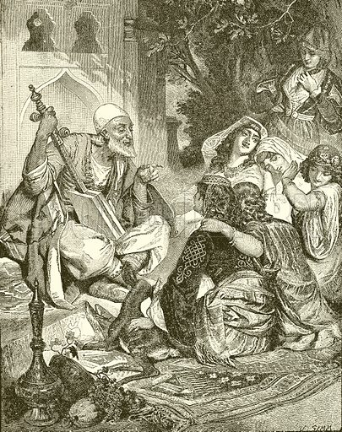
Αφήγηση είναι η πράξη της αναδιήγησης μιας ιστορίας ή αφήγησης σε έναν ή περισσότερους ακροατές με τη φωνή και τις χειρονομίες του ατόμου. Δεν είναι το ίδιο με την απαγγελία ενός έργου από μνήμης ή την ανάγνωση μιας ιστορίας φωναχτά.
Μια σειρά από νοητικές μεταφορές και εικόνες που συνδέονται με τις λέξεις δημιουργούνται και παράγονται από τον αφηγητή.
Αυτό σημαίνει ότι η αφήγηση ιστοριών μπορεί να πάρει τη μορφή τραγουδιών, μουσικής, χορών, θεατρικών έργων, δραμάτων και ποίησης. Οι τραγουδισμένες ιστορίες μπορεί να συνοδεύονται από μουσική συνοδεία με ένα συγκεκριμένο όργανο.
(Yale National Initiative, 2008)

Slide 12
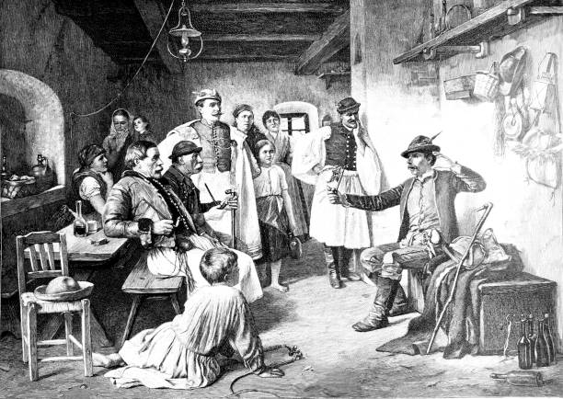
Κάθε ανθρώπινος πολιτισμός στον πλανήτη φαίνεται ότι αφηγείται ιστορίες ως μέσο, για να κατανοήσει τον κόσμο. Οι παραδόσεις της αφήγησης ποικίλλουν ανά τον κόσμο, αλλά πολλά στοιχεία παραμένουν σταθερά, όπως η προφορική αφήγηση, οι ηθικές διδασκαλίες, οι χειρονομίες και η επανάληψη.

Slide 13
Τι είναι η
Αφρικανική αφήγηση;

Slide 14
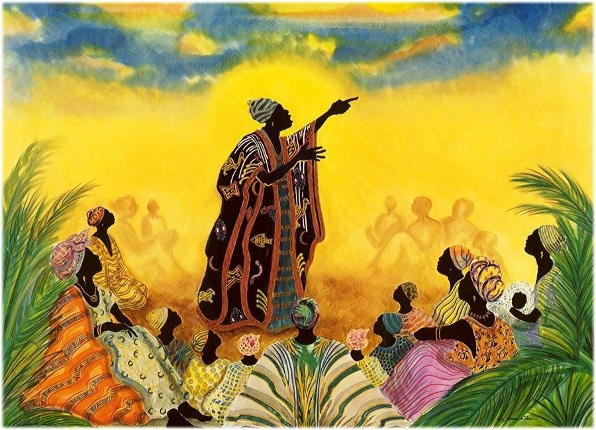
Οι Αφρικανοί παραδοσιακά εκτιμούν τις καλές ιστορίες και τους ζωντανούς παραμυθάδες, επειδή έχουν τις ρίζες τους στον προφορικό πολιτισμό και τις παραδόσεις.
Παρόλο που υπάρχουν αρχαίες γραπτές παραδόσεις στην αφρικανική ήπειρο, οι περισσότεροι Αφρικανοί σήμερα, όπως και στο παρελθόν, είναι κυρίως ομιλούντες λαοί και οι μορφές τέχνης και οι ιστορίες τους λέγονται προφορικά παρά γραπτά.

Slide 15
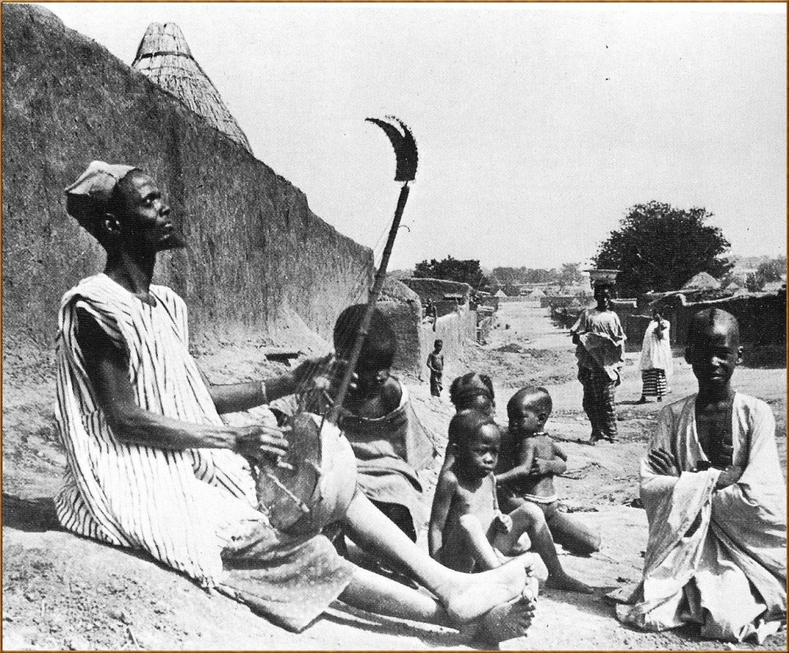
Η αφήγηση ιστοριών χρησιμοποιείται εδώ και πολύ καιρό στον αφρικανικό πολιτισμό για τη μεταβίβαση παραδόσεων, κωδίκων και αξιών αποδεκτής συμπεριφοράς, καθώς και για την τήρηση και τη διατήρηση της κοινωνικής τάξης.
Πριν από την εφεύρεση της γραφής και της ανάγνωσης, οι Αφρικανοί χρησιμοποιούσαν την αφήγηση ιστοριών, για να διατηρήσουν την ιστορία, τον παραδοσιακό πολιτισμό και τις τελετουργίες τους.
Η αφρικανική αφήγηση ιστοριών είναι μια από τις παλαιότερες παραδόσεις του αφρικανικού πολιτισμού σε ολόκληρη την ήπειρο.

Slide 16
Αφρικανική έννοια του Ubuntu

Slide 17
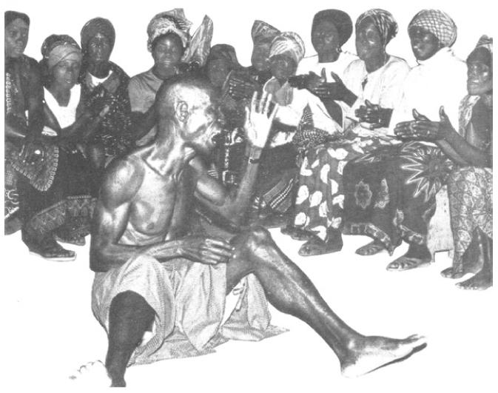
Οι παραδοσιακές ιστορίες για τους αφρικανικούς λαούς βασίζονται στην ουσία της ανθρώπινης εμπειρίας, συμπεριλαμβανομένων των αγώνων για καλλιέργεια της γης και τα στοιχεία της φύσης, τη μετακίνηση και τη μετανάστευση, τους πολέμους μεταξύ βασιλείων, τις συγκρούσεις για βοσκοτόπια και νερόλακκους, την αντιμετώπιση των μυστηρίων της ύπαρξης, τη ζωή και τον θάνατο.
Οι αφρικανικές ιστορίες αντικατοπτρίζουν τις σχέσεις ανθρώπου προς άνθρωπο, ανθρώπου προς γυναίκα και ανθρώπου προς ζώο. Η αφρικανική έννοια του "Ubuntu" το τιμά αυτό. "Είμαι αυτό που είμαι εξαιτίας σου", λέει το Ubuntu. Ολόκληρη η έννοια περιστρέφεται γύρω από τους ανθρώπους ή την ανθρωπότητα.
Αυτές οι ιστορίες εξηγούν φυσικά φαινόμενα, διδάσκουν ηθική, δίνουν στους Αφρικανούς μια αίσθηση ταυτότητας και είναι ταυτόχρονα διασκεδαστικές και διδακτικές.
Οι ιστορίες με τα ζώα απατεώνες είναι οι πιο δημοφιλείς μεταξύ των λαϊκών παραμυθιών, επειδή παρουσιάζουν ένα ζώο απατεώνα που έχει ανθρώπινες συνήθειες, πεποιθήσεις και αδυναμίες. Αυτές οι ιστορίες ενσταλάζουν ηθικές αξίες στα μέλη της φυλής ή της κοινότητας.
(Yale National Initiative, 2008)

Slide 18
Η μοναδικότητα της αφρικανικής αφήγησης

Slide 19
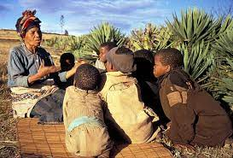
Η ιδιαιτερότητα των αφρικανικών παραμυθιών έγκειται στην ικανότητά τους να προσφέρουν ψυχαγωγία, να ικανοποιούν τις περιέργειες των Αφρικανών και να διδάσκουν και να μεταδίδουν σημαντικά ηθικά διδάγματα για την καθημερινή ζωή.
Η γλωσσική επανάληψη, ο ρυθμός και η χειρονομία αποτελούν σημαντικές πτυχές της αφρικανικής προφορικής αφήγησης. Οι λέξεις, οι φράσεις, οι χειρονομίες και οι στίχοι ή οι στροφές επαναλαμβάνονται από τους παραμυθάδες. Η χρήση τεχνικών επανάληψης διευκολύνει την κατανόηση και την ανάκληση των ιστοριών από τη μνήμη.
Όταν το κοινό είναι εξοικειωμένο με τις ιστορίες, συμμετέχει ενεργά στη μάθηση σημαντικών πτυχών του πολιτισμού του.
Η αφήγηση ιστοριών στην Αφρική γίνεται με ποικίλους τρόπους και έχει εξυπηρετήσει ποικίλους σκοπούς. Πολλά παιδιά εκτιμούν την αφήγηση ιστοριών, επειδή στο δημοτικό σχολείο συχνά υποχρεούνται να αφηγούνται ιστορίες στις τάξεις τους ως μέρος του προγράμματος σπουδών.
(Tuwe, 2015)

Slide 20
Αφρικανική αφήγηση: Μίλησε για την ιστορία της Αφρικής: Μια κοινοτική συμμετοχική εμπειρία

Slide 21
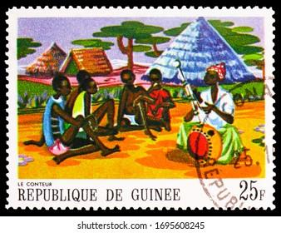
Η προφορική αφρικανική αφήγηση είναι ουσιαστικά μια κοινοτική συμμετοχική εμπειρία και φαινόμενο. Πρόκειται για ένα κοινοτικό γεγονός, όπου οι άνθρωποι συγκεντρώνονται, ακούγοντας και συμμετέχοντας σε αφηγήσεις και ιστορίες παρελθοντικών πράξεων, πεποιθήσεων, σοφίας, συμβουλών, ηθών, ταμπού και μύθων.
(Tuwe, 2015)

Slide 22
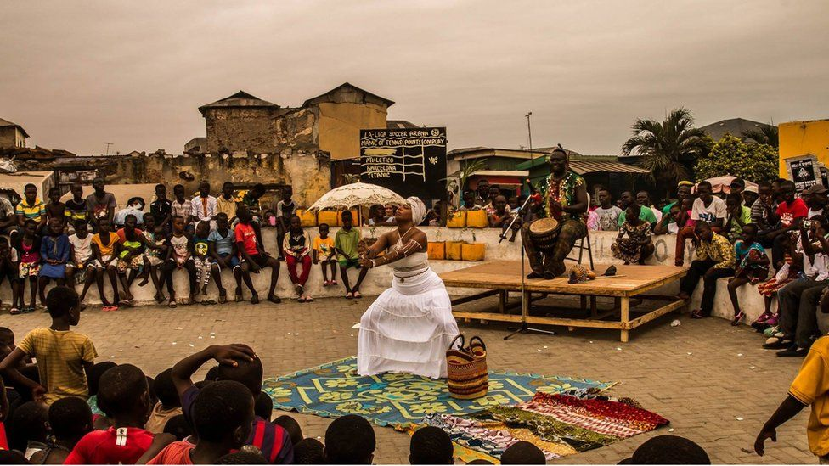
Στις περισσότερες περιπτώσεις, η αφρικανική αφήγηση λαμβάνει χώρα σε ένα περιβάλλον, όπου ο αφηγητής και το κοινό αλληλεπιδρούν, με τα δύο μέρη να έχουν δικαιώματα και υποχρεώσεις. Αυτό είναι ανάλογο με το σύγχρονο δυτικό σχήμα ομάδας εστίασης. Στις περισσότερες παραδοσιακές αφρικανικές κοινωνίες, όλοι συμμετέχουν στην επίσημη και ανεπίσημη αφήγηση ιστοριών ως διαδραστική προφορική παράσταση. Η συμμετοχή σε τέτοιες δραστηριότητες αποτελεί ουσιαστικό μέρος της παραδοσιακής αφρικανικής κοινοτικής ζωής και η βασική εκπαίδευση στις προφορικές τέχνες και δεξιότητες ενός συγκεκριμένου πολιτισμού αποτελεί ουσιαστικό μέρος της παραδοσιακής εκπαίδευσης και των αξιών των παιδιών.

Slide 23
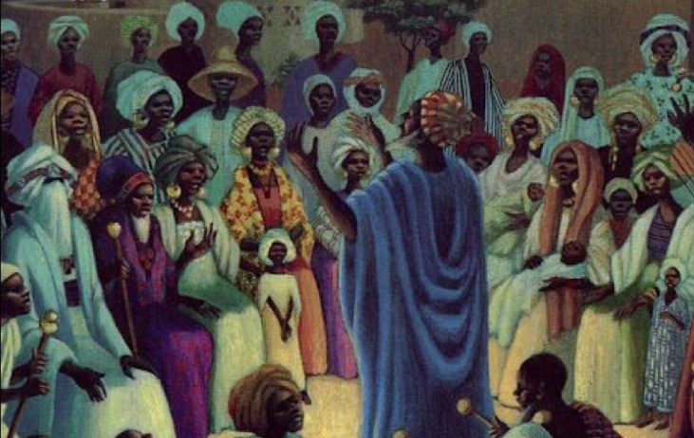
Πολλοί καταξιωμένοι παραμυθάδες σε αυτούς τους αφρικανικούς πολιτισμούς είναι σεβαστά μέλη της κοινότητας, που έχουν κατακτήσει πολλές σύνθετες λεκτικές χρήσεις παροιμιών και παραβολών, μουσικές δεξιότητες και δεξιότητες μνήμης μετά από χρόνια κοινοτικής-παραδοσιακής εκπαίδευσης.

Slide 24
Ενότητα 2
Αφρικανικές ιστορίες

Slide 25
Δομή των αφρικανικών ιστοριών

Slide 26
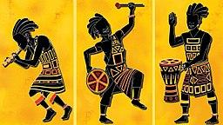
Οι περισσότερες ιστορίες σε αφρικανικό περιβάλλον χωρίζονται σε τρεις ενότητες: την εισαγωγή, το κύριο μέρος του κειμένου και το συμπέρασμα.
Αφού προσελκύσει τη συμμετοχή του ακροατηρίου, ο αφηγητής θέτει το σκηνικό, παρουσιάζοντας τους χαρακτήρες και ορίζοντας τη σύγκρουση με διάφορες τεχνικές και χειρονομίες.
Στο Ζιμπάμπουε, για παράδειγμα, το κοινό συμμετέχει σε ένα πραγματικό δραματικό έργο τραγουδώντας, χορεύοντας και φωνάζοντας ρυθμικά ως απάντηση στον αφηγητή. Όσον αφορά το ύφος, ο αφηγητής αποφασίζει και το κοινό ανταποκρίνεται ανάλογα.
Ο αφηγητής χρησιμοποιεί μια ζωντανή γλώσσα, που είναι πλούσια σε εικόνες και σύμβολα. Πολλοί από τους χαρακτήρες της ιστορίας ενσαρκώνονται από τον αφηγητή.
Η κατακλείδα της ιστορίας δίνει έμφαση σε μια ηθική ή τελική διαπίστωση, που είχε αρχικά υπαινιχθεί τόσο στην εισαγωγή όσο και στο κύριο μέρος της ιστορίας.
Η δομή της ιστορίας καταδεικνύει τη σημασία και τη σπουδαιότητά της.
(Tuwe, 2015)

Slide 27
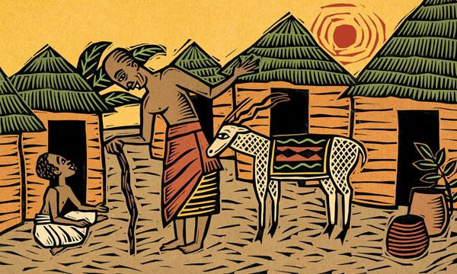
Η αφρικανική αφήγηση εξηγεί τα ακόλουθα τρία στοιχεία:
            Γιατί λέμε ιστορίες;
            Τι κάνει μια ιστορία άξια αφήγησης;
            Πώς λέγονται οι ιστορίες;

Slide 28
Η δύναμη των αφρικανικών ιστοριών

Slide 29
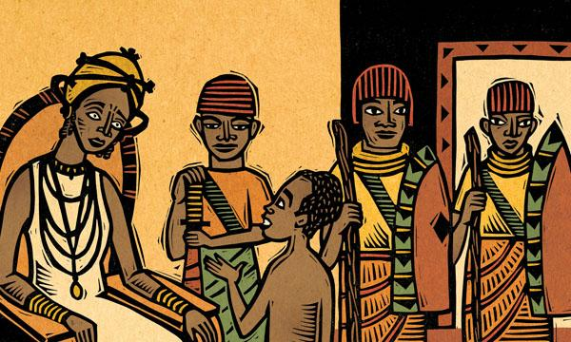
Μια ιστορία έχει πολλούς σκοπούς:
Διασκεδάζει, ενημερώνει και διδάσκει.
Οι ιστορίες υποστηρίζουν και ενισχύουν τα βασικά δόγματα ενός πολιτισμού.
Ο παραμυθάς θα καταλάβει και θα υπολογίσει τι είναι σωστό και τι λάθος, θαρραλέο και τι δειλό, και θα το μετατρέψει σε μια ζωντανή ιστορία.

Slide 30
Τα ηθικά διδάγματα των αφρικανικών ιστοριών

Slide 31
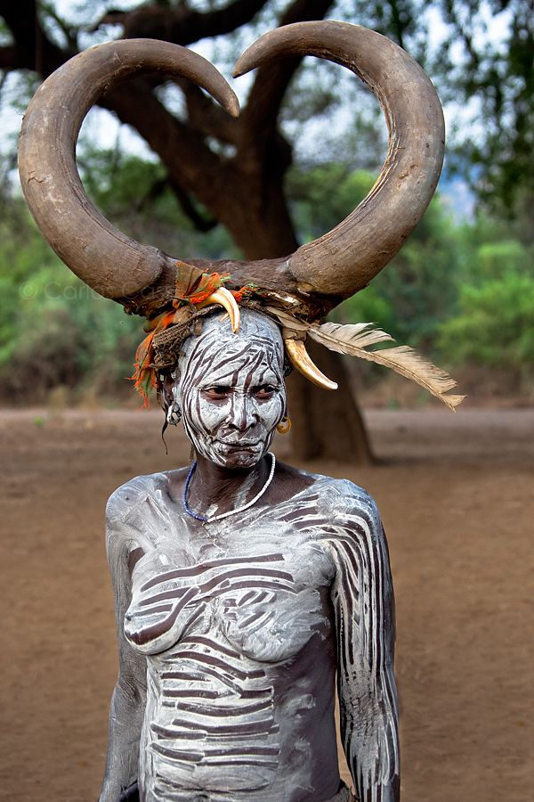
Το κύριο μάθημα των προφορικών αφρικανικών ιστοριών είναι η διδασκαλία και ο αντίκτυπος των ηθικών αρχών, ενώ παράλληλα παρέχεται στα παιδιά η αίσθηση της ταυτότητας και του ανήκειν.
Οι νέοι θα πάρουν πολύτιμα μαθήματα ζωής.
Οι αφρικανικές ιστορίες χρησιμοποιήθηκαν, για να ερμηνεύσουν το σύμπαν, να επιλύσουν φυσικά φαινόμενα, να διδάξουν ηθική, να διατηρήσουν τις πολιτιστικές αξίες, να μεταδώσουν τεχνικές επιβίωσης και να δοξάσουν τον Θεό.
Σε διάφορους αφρικανικούς πολιτισμούς απαντώνται ιστορίες των απατεώνων. Ζώα με ανθρώπινα χαρακτηριστικά χρησιμοποιούνται στις ιστορίες απατεώνων, για να μεταδώσουν σοφία, να βοηθήσουν τους ανθρώπους να κατανοήσουν την ανθρώπινη φύση και συμπεριφορά. Αυτές οι ιστορίες είναι εξαιρετικά σημαντικές μέσα στον πολιτισμό στον οποίο βρίσκονται και έχουν σκοπό να είναι τόσο διασκεδαστικές όσο και εκπαιδευτικές. Τα ζώα χρησιμοποιούνται με διάφορους τρόπους, για να απεικονίσουν τις ανθρώπινες δυνάμεις και αδυναμίες.
(Yale National Initiative, 2008)

Slide 32
Παροιμίες και παραβολές στις αφρικανικές ιστορίες

Slide 33

Η χρήση των αφρικανικών παροιμιών και παραβολών στην προφορική αφήγηση καταδεικνύει τη συλλογική σοφία του λαού, καθώς εκφράζει το νόημα, το συναίσθημα, τη σκέψη και τις δομές έκφρασης.
Αυτό είναι κρίσιμο, όταν πρόκειται για κοινωνικά, ηθικά και πολιτιστικά ζητήματα.
Η ιστορία είναι μια πρωταρχική μορφή προφορικής παράδοσης, που χρησιμοποιείται κυρίως για να μεταφέρει τον πολιτισμό, την εμπειρία και τις αξίες, αλλά η χρήση παροιμιών και παραβολών θα ενισχύσει τη βαρύτητα και τη σημασία μιας ιστορίας. Στις προφορικές κοινωνίες, οι παροιμίες και οι παραβολές χρησιμοποιούνται επίσης για να μεταδώσουν αρχαία γνώση, σοφία, βαθιά συναισθήματα και συμπεριφορές.
Θα ήταν σχεδόν αδύνατο να κατανοήσουμε τις αφρικανικές λογοτεχνίες χωρίς να μελετήσουμε πρώτα τον συγκεκριμένο πολιτισμό και τις παραδόσεις του, από τις οποίες οι Αφρικανοί συγγραφείς αντλούν θέματα και αξίες, αφηγηματικές δομές και πλοκές, ρυθμούς και στυλ, εικόνες και μεταφορές, καθώς και καλλιτεχνικές και ηθικές αρχές.
Ο στόχος της χρήσης παροιμιών και παραβολών είναι η επίτευξη κοινοτικής αρμονίας και σοφίας, ενώ παράλληλα εκτίθεται η κακή αντικοινωνική συμπεριφορά.
(Tuwe, 2015)

Slide 34
Ενότητα 3
Ο ρόλος του τροβαδούρου (griot)

Slide 35
Προέλευση του τροβαδούρου (griot)

Slide 36
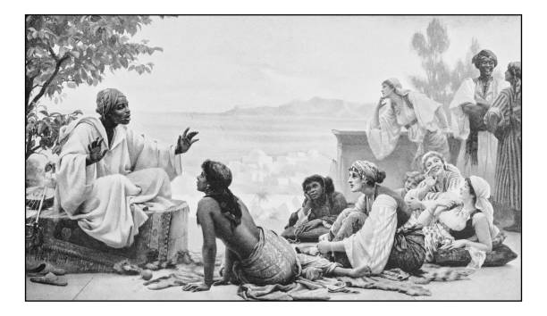
Η λέξη μπορεί να προέρχεται από τη γαλλική μεταγραφή "guiriot" της πορτογαλικής λέξης "criado", ή από τον αρσενικό ενικό όρο για τον "υπηρέτη".
Οι γκριότ/τροβαδούροι κυριαρχούν περισσότερο στα βόρεια τμήματα της Δυτικής Αφρικής.
Οι τροβαδούροι ζουν σήμερα σε πολλά μέρη της Δυτικής Αφρικής και είναι παρόντες μεταξύ των λαών Mande, Fulɓe, Hausa, Songhai, Tukulóor, Wolof, Serer, Mossi, Dagomba, Αράβων της Μαυριτανίας και πολλών άλλων μικρότερων ομάδων.
Στις αφρικανικές γλώσσες, οι γκριότ αναφέρονται με διάφορα ονόματα: jeli στις βόρειες περιοχές Mande, jali στις νότιες περιοχές Mande, guewel στο Wolof, kevel ή kewel ή okawul στο Serer, gawlo 𞤺𞤢𞤱𞤤𞤮 στο Pulaa (Fula), iggawen στο Hassaniyan, arokin στη Yoruba και diari ή gesere στο Soninke.

Slide 37
Τι είναι ο τροβαδούρος
(Griot)

Slide 38
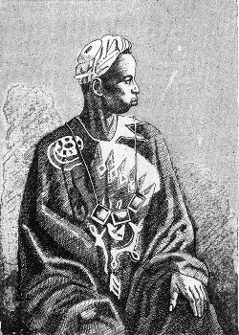
Ένας δυτικοαφρικανός ιστορικός, παραμυθάς, τραγουδιστής, ποιητής ή μουσικός είναι γνωστός ως griot/ τροβαδούρος.
Ο γκριότ είναι ο αποθέτης της προφορικής παράδοσης και συχνά θεωρείται ηγέτης λόγω του ρόλου του ως σύμβουλος βασιλικών προσώπων.
Λόγω της πρώτης από αυτές τις δύο λειτουργίες, μερικές φορές αναφέρεται ως βάρδος.
Οι γκριότ εμφανίστηκαν για πρώτη φορά τον 13ο αιώνα στην αυτοκρατορία Μαντέ του Μάλι. Για αιώνες, αφηγούνται και αναδιηγούνται την ιστορία της αυτοκρατορίας, διατηρώντας τις ιστορίες και τις παραδόσεις της.
Παρά τη φήμη τους ως τραγουδιστές επαίνων, οι γκριότ μπορούν να χρησιμοποιήσουν τη φωνητική τους ικανότητα για κουτσομπολιά, σάτιρα και πολιτικά σχόλια. Οι γκριότ βρίσκονται σήμερα σε πολλά μέρη της Δυτικής Αφρικής και ανήκουν σε διάφορες εθνοτικές ομάδες.
Οι γκριότ είναι μια ενδογαμική κάστα, γεγονός που σημαίνει ότι οι περισσότεροι από αυτούς παντρεύονται μόνο άλλους γκριότ. Παραδίδουν την παράδοση της αφήγησης από γενιά σε γενιά. Κάθε αριστοκρατική οικογένεια γκριότ συνοδευόταν από μια ανώτερη οικογένεια πολεμιστών βασιλιάδων ή αυτοκρατόρων. Κανένας γκριότ δεν μπορεί να υπάρξει χωρίς βασιλιά και κανένας βασιλιάς δεν μπορεί να υπάρξει χωρίς γκριότ. Ο βασιλιάς, από την άλλη πλευρά, μπορεί να δανείσει τον τροβαδούρο του σε άλλον βασιλιά. Τα περισσότερα χωριά είχαν επίσης έναν γκριότ που διηγούνταν ιστορίες για γεννήσεις, θανάτους, γάμους, μάχες, κυνήγια, υποθέσεις και άλλα γεγονότα.
(All Good Tales, 2018)

Slide 39
Griots και μουσική

Slide 40
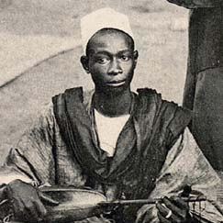
Οι Griots είναι συχνά ικανοί οργανοπαίχτες εκτός από τραγουδιστές και κοινωνικοί σχολιαστές.
Το kora, το khalam (ή xalam), το goje (ή n'ko στην Mandinka), το balafon, το junjung και το ngoni είναι τα όργανά τους.
Το kora είναι ένα όργανο που μοιάζει με λαούτο με μακρύ λαιμό και 21 χορδές. Το xalam είναι μια παραλλαγή του kora που έχει συνήθως λιγότερες από πέντε χορδές. Και τα δύο έχουν σώμα κολοκύθας που χρησιμεύει ως αντηχείο. Το ngoni, το οποίο έχει πέντε ή έξι χορδές, μοιάζει επίσης με αυτά τα δύο όργανα. Το balafon είναι ένας τύπος ξύλινου ξυλόφωνου, ενώ το goje είναι ένα έγχορδο όργανο που παίζεται με δοξάρι, όπως το βιολί.
Η Encyclopaedia Britannica αναφέρει: "Τα μαδέρια λαούτα από τη Δυτική Αφρική, όπως το κοντίνγκ, το καλάμ και το νκόνι (που παρατηρήθηκαν από τον Ιμπν Μπαάχ το 1353), μπορεί να προέρχονται από την αρχαία Αίγυπτο. Το khalam θεωρείται ότι είναι ο πρόγονος του μπάντζο. Το ramkie της Νότιας Αφρικής είναι ένα άλλο λαούτο με μακρύ λαιμό".

Slide 41
Ο ρόλος των Griots

Slide 42
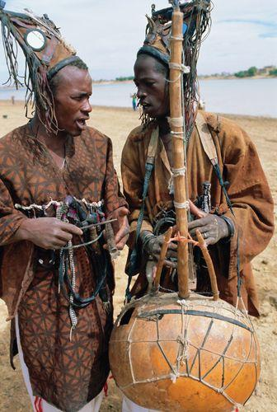
Οι γκριότ παίζουν σημαντικό ρόλο στη διατήρηση της ιστορίας ενός λαού, ιδίως αιώνες πριν, όταν η τεχνολογία δεν ήταν τόσο προηγμένη όσο σήμερα, και μια ολόκληρη γενεαλογική γραμμή και ιστορία ανθρώπων θα μπορούσε να είχε ξεχαστεί.
Αυτό ισχύει ιδιαίτερα για κοινότητες, όπου κανείς δεν έμαθε ποτέ να γράφει ή να διαβάζει.
Αν και κάποτε ήταν γνωστοί ως σύμβουλοι και διπλωμάτες του χωριού που καλούνταν να παρέμβουν κατά τη διάρκεια διαφορών, ο ρόλος αυτός έχει πλέον κάπως μειωθεί και η απήχησή τους ως διασκεδαστές είναι πιο διαδεδομένη.

Slide 43

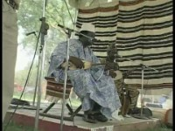

Slide 44

Συμπεράσματα
Η αφήγηση ιστοριών είναι μια κοινοτική συμμετοχική εμπειρία.
Το ύφος και η δομή της ιστορίας καταδεικνύουν τη σημασία και τη σπουδαιότητά της.
Η χρήση παροιμιών και παραβολών ενισχύει τη βαρύτητα και τη σημασία της αφήγησης. Οι παροιμίες και οι παραβολές αποτελούν μέσο μετάδοσης αρχαίας γνώσης, σοφίας, βαθιών συναισθημάτων και συμπεριφορών στις προφορικές κοινωνίες.
Οι ιστορίες υποστηρίζουν και ενισχύουν τα βασικά δόγματα του πολιτισμού των ανθρώπων. Η αφήγηση ιστοριών είναι ένα ισχυρό εργαλείο.
Το κύριο μάθημα πίσω από τις προφορικές αφρικανικές ιστορίες είναι να διδάσκουν και να επηρεάζουν τις αρχές της ηθικής και να παρέχουν στους νέους την αίσθηση της ταυτότητας και του ανήκειν.
Η αφρικανική αφήγηση ιστοριών είναι ένα ισχυρό παιδαγωγικό εργαλείο για τη μετάδοση της γνώσης και της σοφίας. Η αφήγηση ιστοριών απέχει πολύ από το να είναι μια απλή πηγή ψυχαγωγίας, η ιστορία βοηθά να οξύνει τη δημιουργικότητα και τη φαντασία των ανθρώπων, να διαμορφώσει τη συμπεριφορά τους, να εκπαιδεύσει τη διάνοιά τους και να ρυθμίσει τα συναισθήματά τους.

Slide 45
Αναφορές:
‘Storytelling Traditions across the World: West Africa’. All Good Tales, 8 Nov. 2018, https://allgoodtales.com/storytelling-traditions-across-world-west-africa/.
Tuwe, Kudakwashe. The African Oral Tradition Paradigm of Storytelling as a Methodological Framework: Employment Experiences for African Communities in New Zealand. 2015, p. 18.
What Is a Griot and Why Are They Important? https://theculturetrip.com/africa/mali/articles/what-is-a-griot-and-why-are-they-important/. Accessed 20 June 2022.
Y, Dr. ‘The Griot, the Preserver of African Traditions’. African Heritage, 21 May 2018, https://afrolegends.com/2018/05/21/the-griot-the-preserver-of-african-traditions/.
- Yale National Initiative. https://teachers.yale.edu/curriculum/units/2009/1. Accessed 20 June 2022.

Slide 46







"The European Commission's support for the production of this publication does not constitute an endorsement of the contents, which reflect the views only of the authors, and the Commission cannot be held responsible for any use which may be made of the information contained therein.” Project Number: 2020-1-FR01-KA227-ADU-095130

